Slide 1

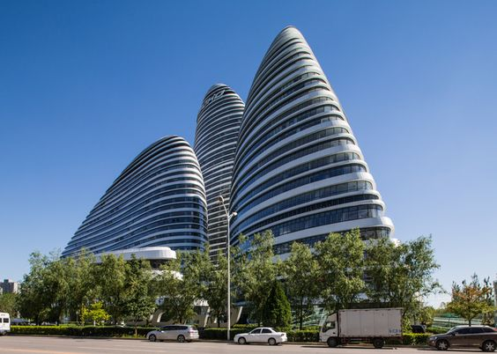


ZAHA
HADID
JOSE LUIS

Slide 2
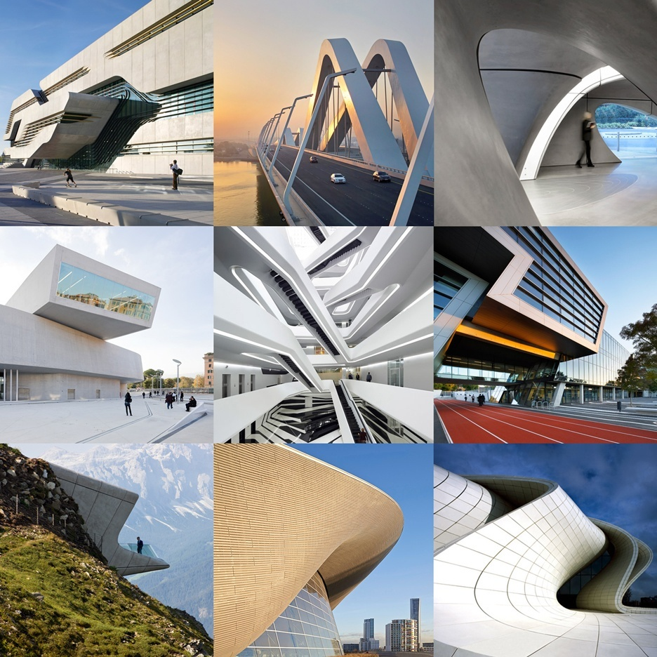

Slide 3


Zaha Hadid,
31 de octubre de 1950 –
Miami, 31 de marzo de 2016)
fue una arquitecta anglo-iraquí, procedente de la corriente del de constructivismo. Pasó la mayor parte de su vida en Londres, donde está su estudio de arquitectura.
Recibió premios como el Mies van der Rohe (2003), el Premio Pritzker (2004)—la primera mujer que consiguió este galardón— y el Praemium Imperiale (2009).

Slide 4
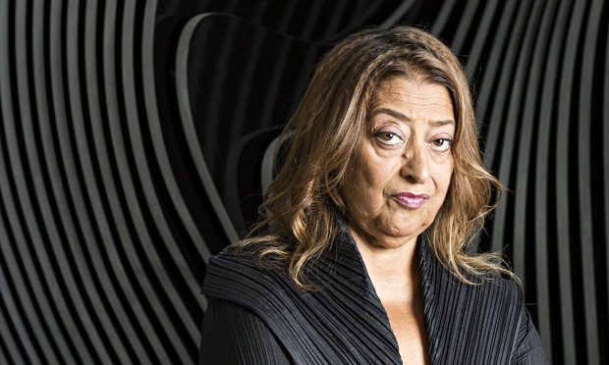

Slide 5
Nació en Bagdad, Irak. Se graduó en matemáticas por la Universidad Americana de Beirut antes de estudiar en la Architectural Association de Londres. Tras su graduación trabajó en el estudio de arquitectura Office for Metropolitan Architecture, con los que habían sido sus profesores, Rem Koolhaas y Elia Zenghelis. En 1979, estableció su propio estudio en Londres. Durante los años 1980, dio clases en la Architectural Association.

Slide 6
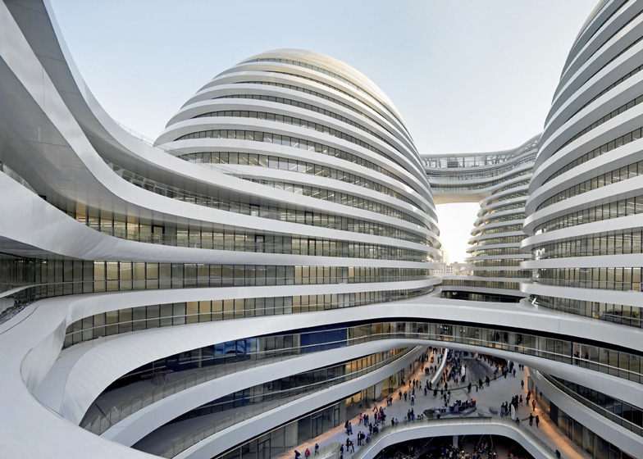

Slide 7
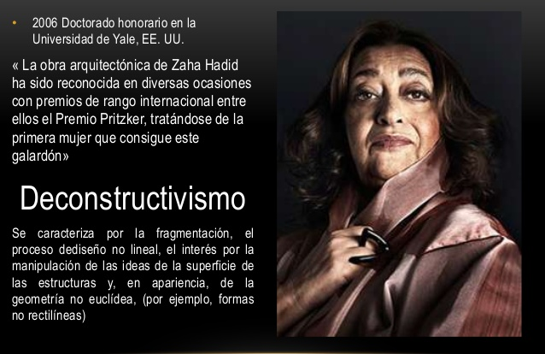

Slide 8
1994: Premio de arquitectura Erich Schelling
2001: Equerre d'argent Prize, special mention
2002: Austrian State Prize for Architecture por Bergiselschanze
2003: Premio de Arquitectura Contemporánea de la Unión Europea – Premio Mies van der Rohe, por la terminal del Strasbourg tramway y aparcamiento en Hoenheim, Francia
2003: Comandante de la División Civil de la Orden del Imperio Británico (CBE) For services to Architecture
2004: Premio Pritzker, siendo la primera mujer en conseguir este premio.
2005: Austrian Decoration for Science and Art
2005: German Architecture Prize por el edificio central de la planta BMW en Leipzig
2005: Designer of the Year Award por Design Miami
2005: RIBA European Award por BMW Central Building
2006: RIBA European Award por Phaeno Science Centre
2007: Thomas Jefferson Medal in Architecture
2008: RIBA European Award por Nordpark Cable Railway
2009: Praemium Imperiale.
2010: RIBA European Award por MAXXI¹
2012: Jane Drew Prize for her "outstanding contribution to the status of women in architecture"¹
2012: Miembro del jurado para la concesión del Pritzker Prize a Wang Shu en Los Angeles, CA.
2013: 41.º Ganador del Veuve Clicquot UK Business Woman Award
2013: Elegido miembro internacional, American Philosophical Society
Fue miembro del consejo editorial de la Enciclopedia Británica

Slide 9
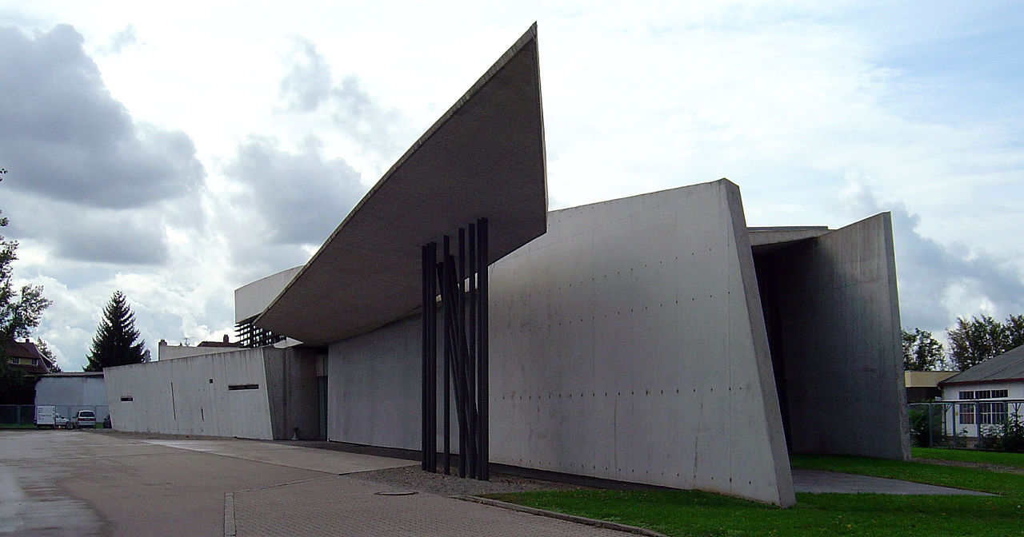
Edificio de bomberos para la fábrica de Vitra en Weil am Rhein (Alemania), 1993.

Slide 10
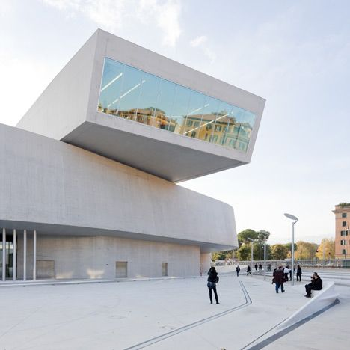
Remebering Zaha Hadid: MAXXI museum, Rome, 2009

Slide 11
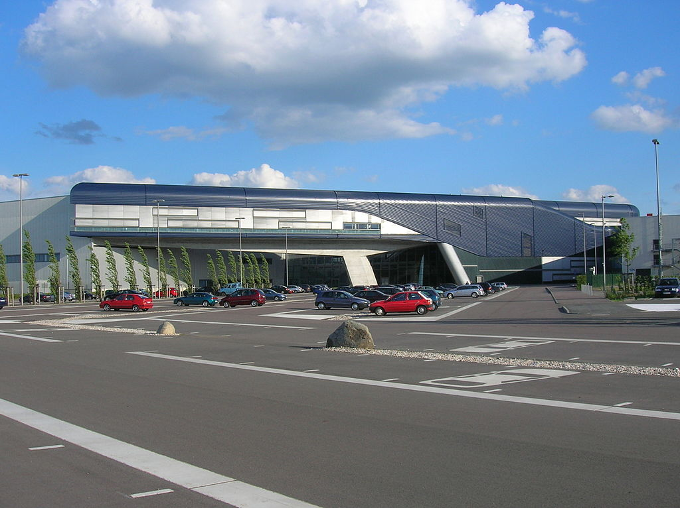
Edificio central de la fábrica de BMW en Leipzig.

Slide 12
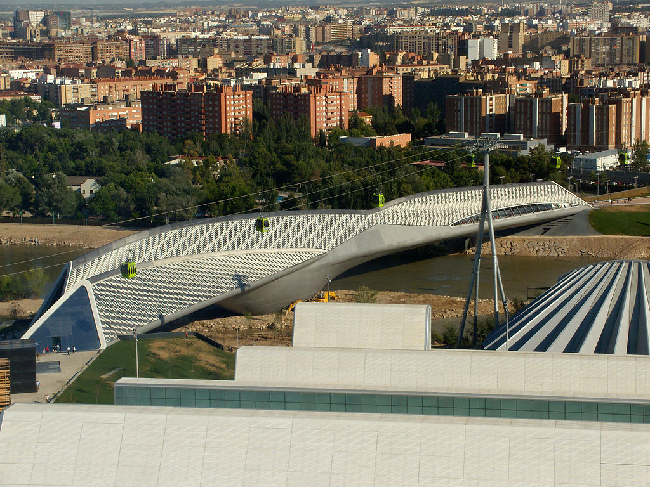
Expo Zaragoza 2008 : Pabellón-Puente visto de la Torre del Agua

Slide 13
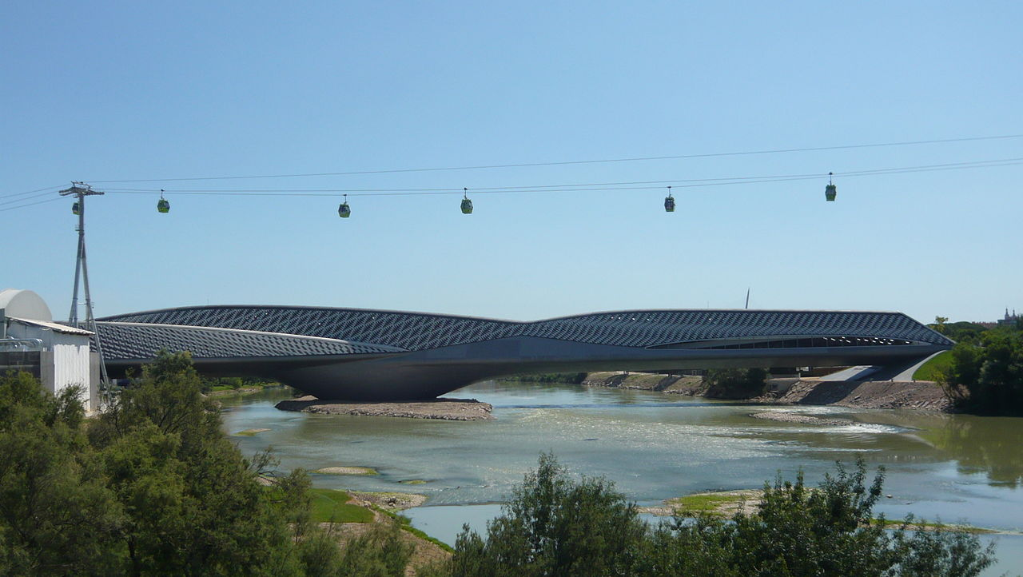
Pabellón Puente sobre el río Ebro en Zaragoza.

Slide 14
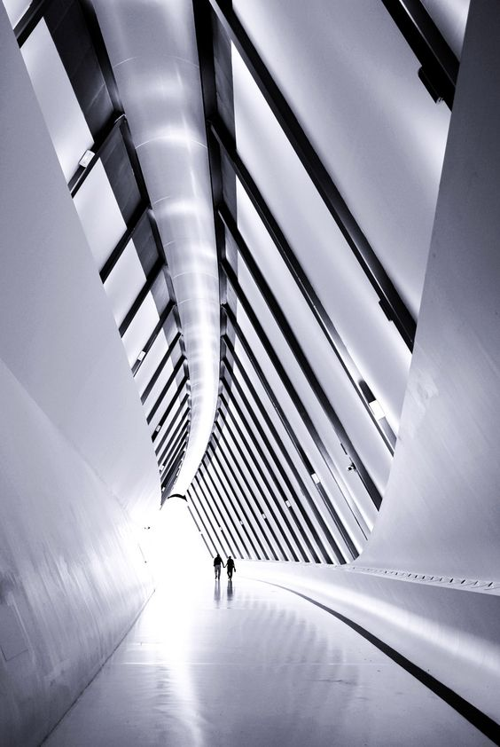
La última adición a nuestra cuenta regresiva alfabético del puente contemporánea es Zaha Hadid Zaragoza Pabellón Puente, que constituyó la puerta de entrada a la Exposición Universal de 2008.

Slide 15
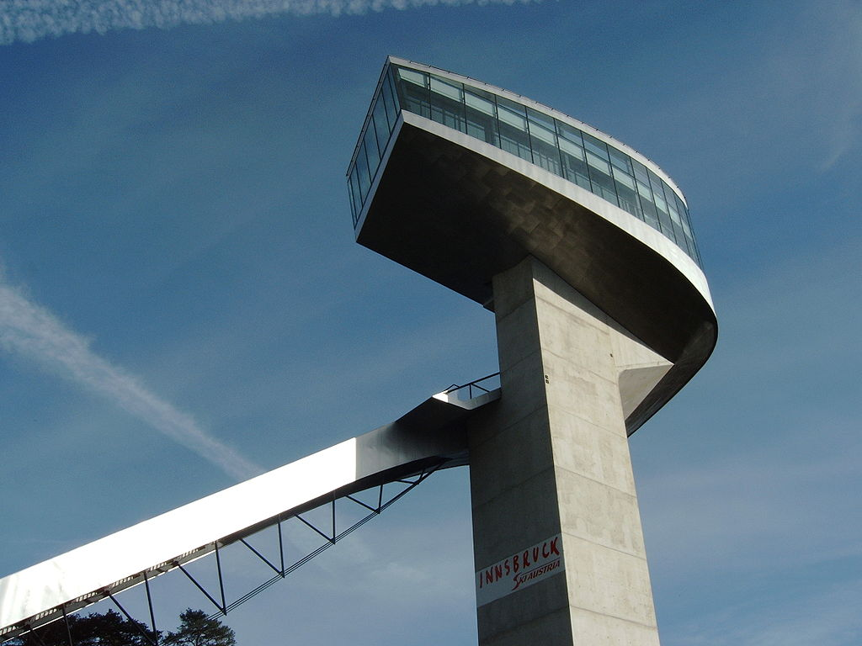
Bergisel 2004-11-04

Slide 16
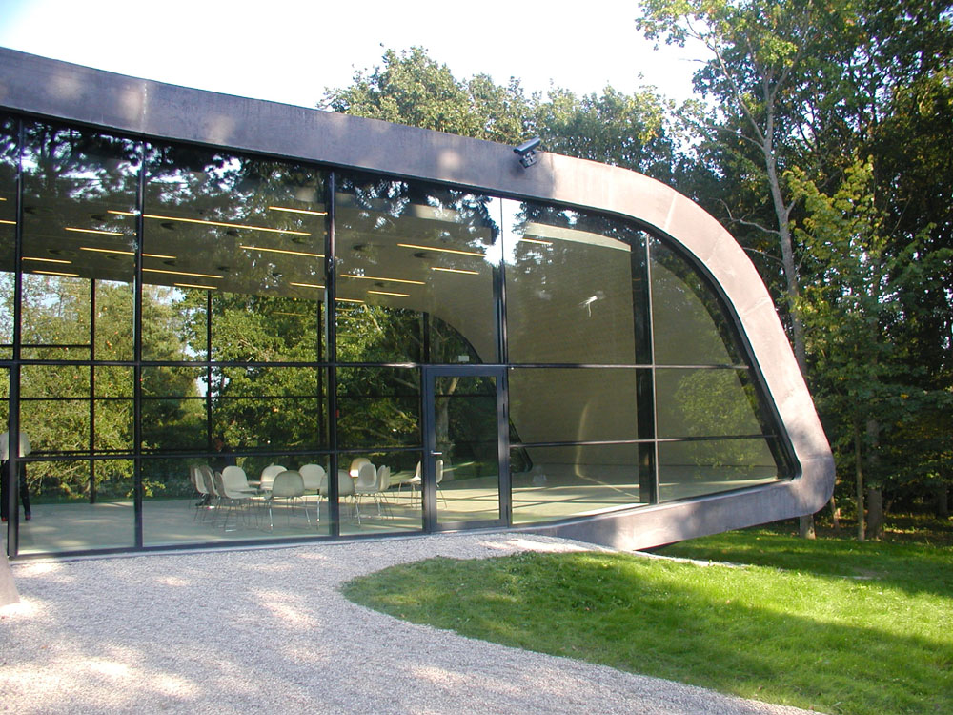
Más detalles Ordupgaard Copenhagen Zaha Hadid

Slide 17
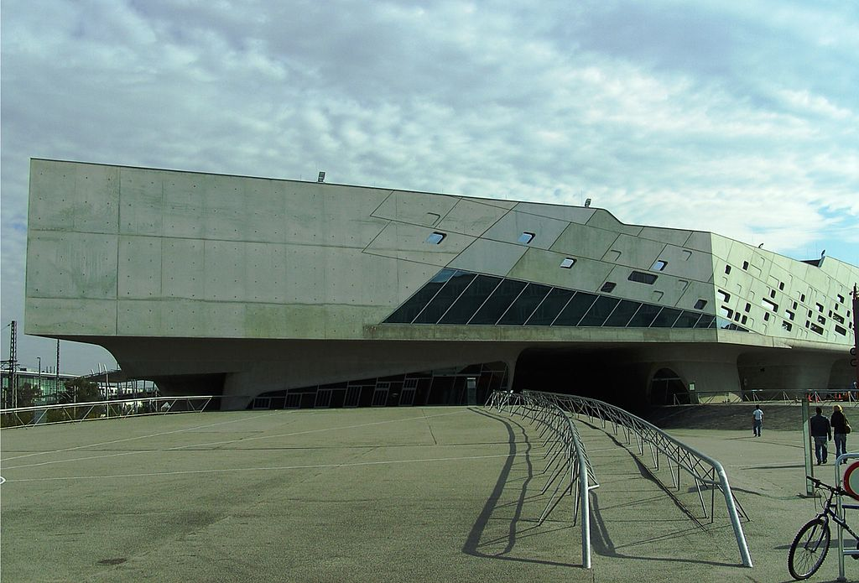
The phæn Science Center in Wolfsburg.

Slide 18
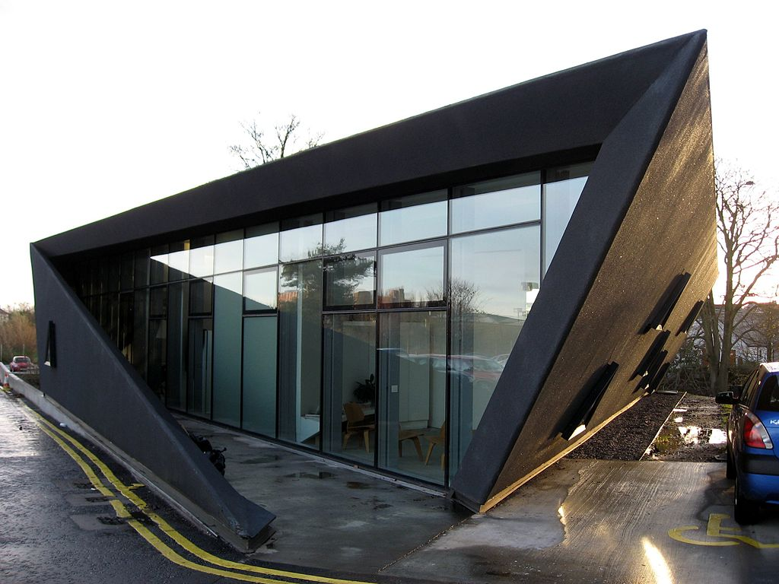
Maggie's Centre, Kirkcaldy; architect Zaha Hadid

Slide 19
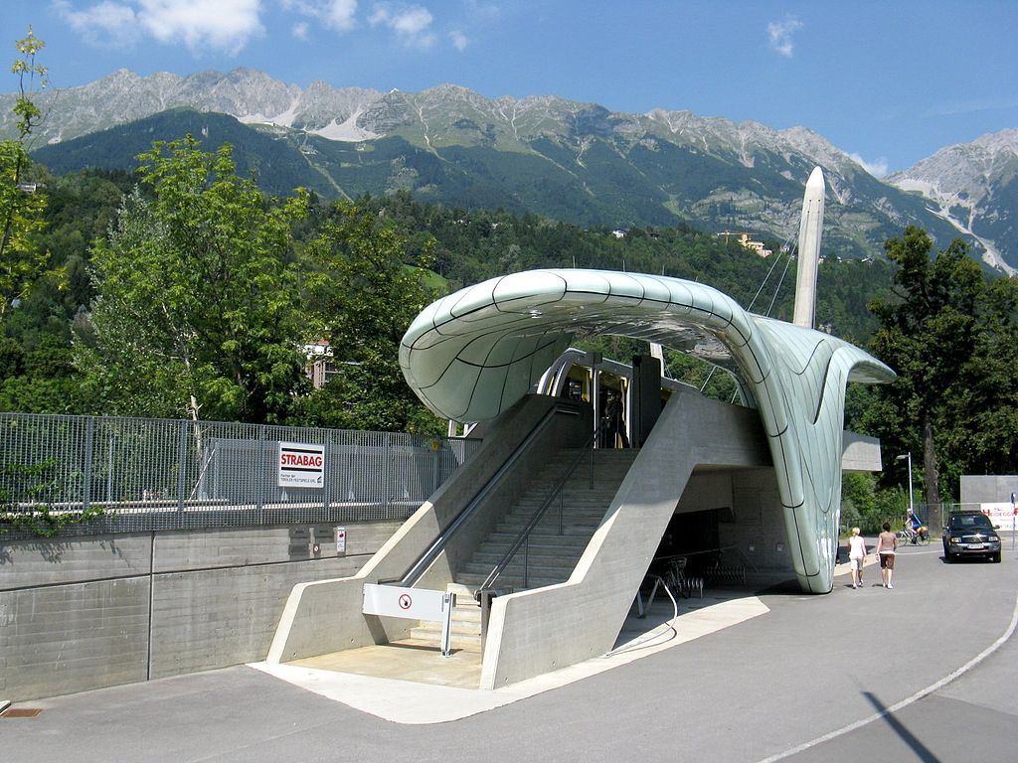
Löwenhaus station of Hungerburgbahn funicular in Innsbruck

Slide 20
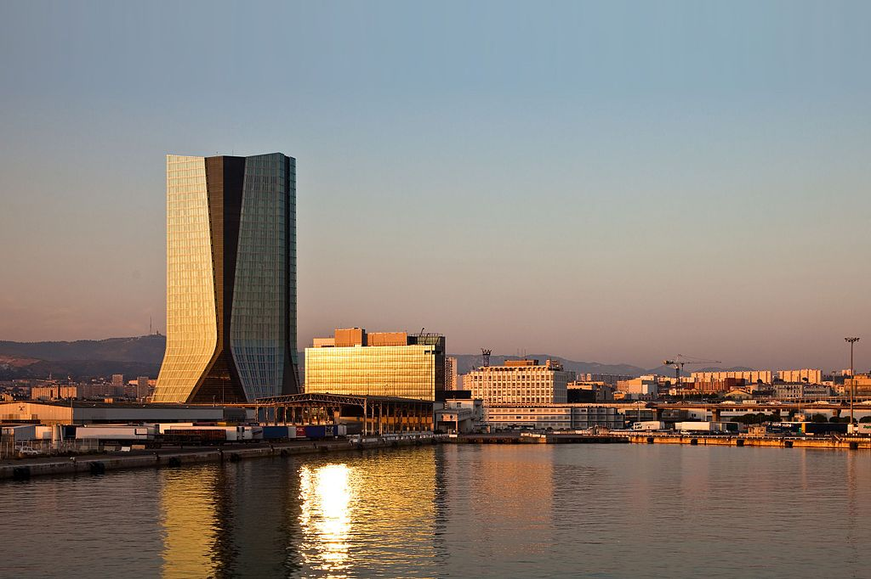
La Tour CMA-CGM (à Marseille) vue depuis la mer.

Slide 21
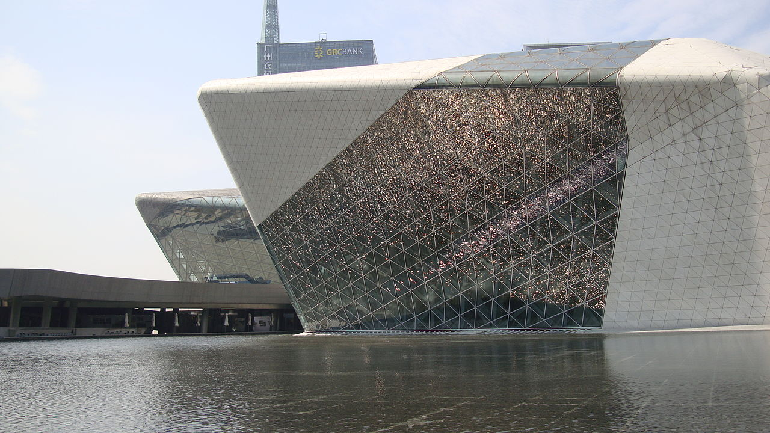
A near and front view of
Guangzhou Opera House

Slide 22
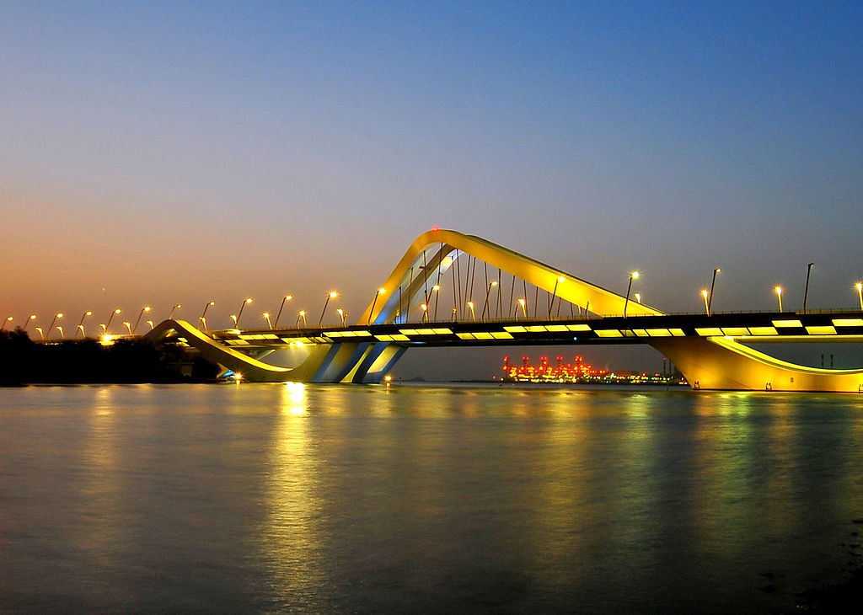
Sheikh Zayed Bridge - Abu Dhabi, UAE

Slide 23
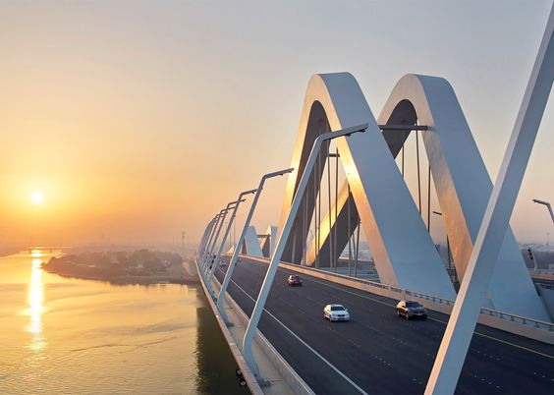
Zayed Bridge, Abu Dhabi, UAE, 2010

Slide 24
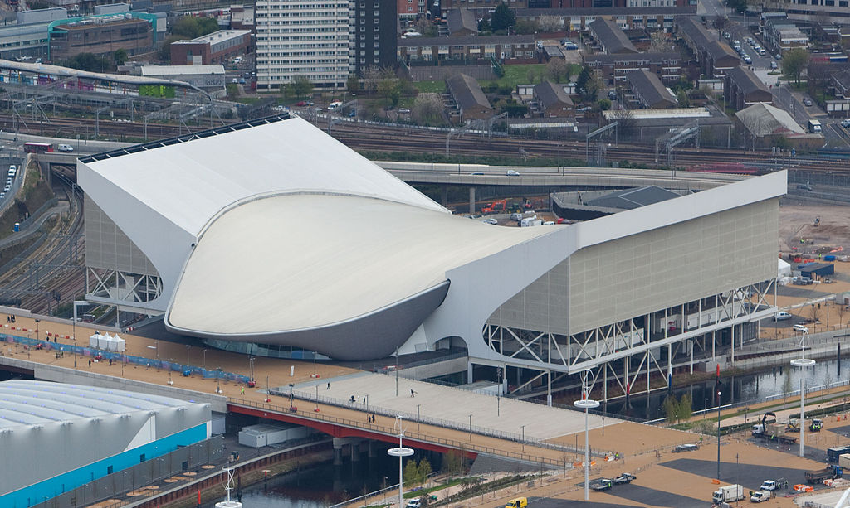
Aerial view of the Olympic Park showing the Aquatics Centre and the Water Polo Arena. Picture taken on 16 April 2012.

Slide 25
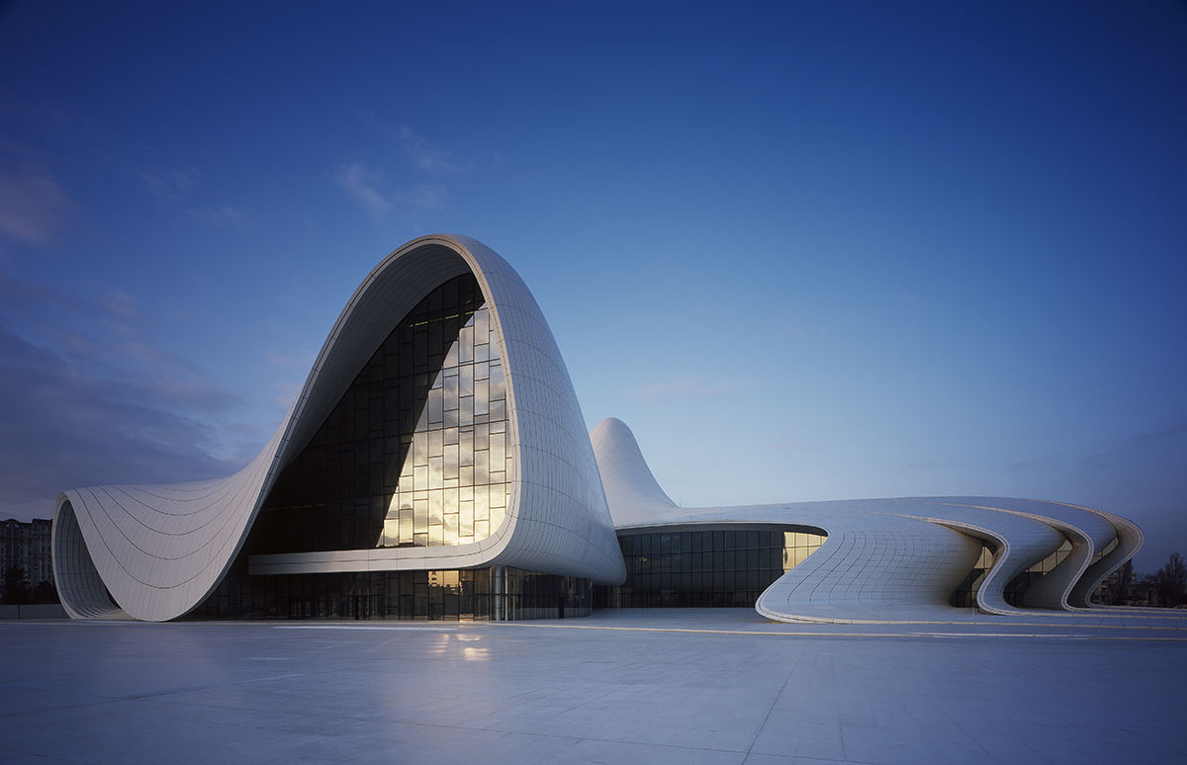
En 2004 recibió el Premio Pritzker y en 2012 el título de Dama del Imperio Británico y por dos años consecutivos -2010 y 2011- su oficina fue reconocida con el RIBA Stirling Prize.

Slide 26
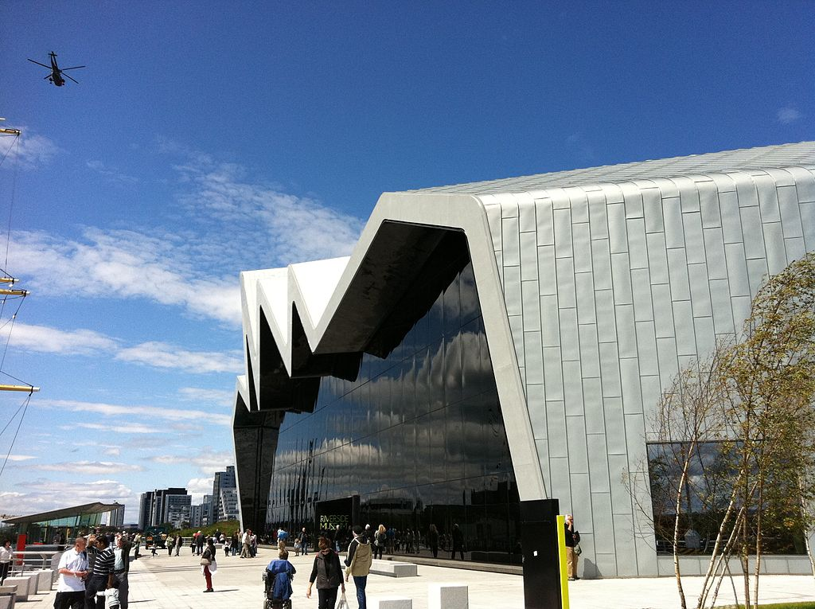
Taken from outside the front of the
Riverside Museum in Glasgow

Slide 27
Zaha Hadid's pebble-shaped Wangjing
Soho towers in Beijing

Slide 28
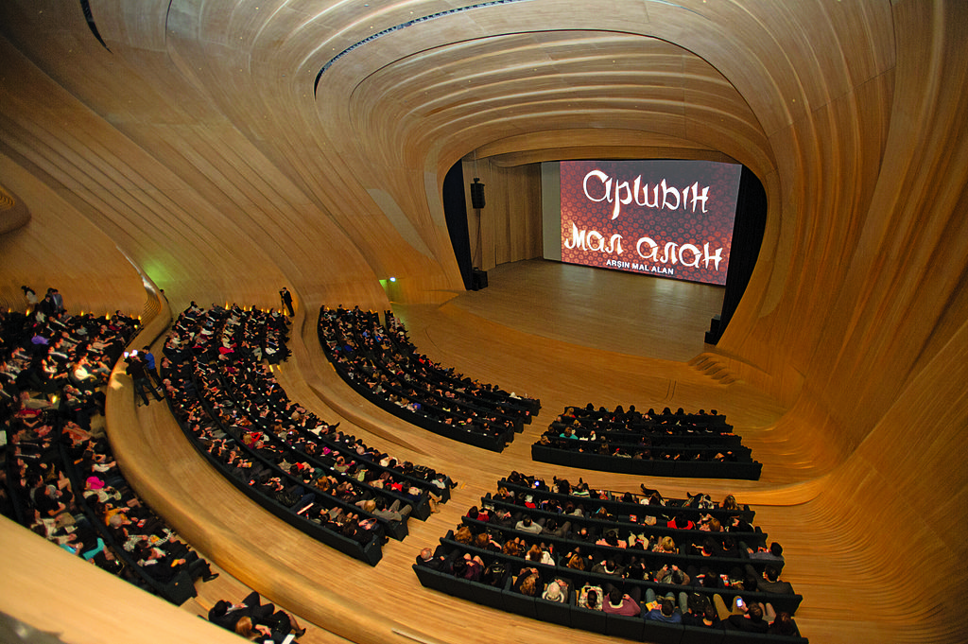
“Arşın mal alan” filminin rəngli
formatda premyerası

Slide 29
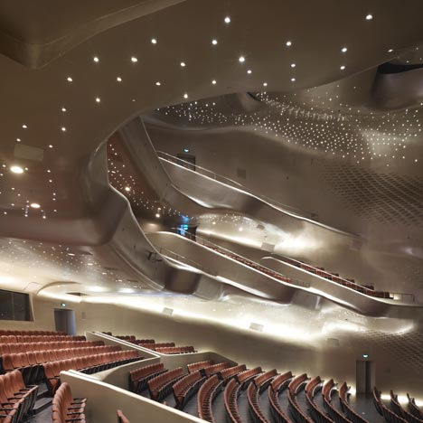

Slide 30
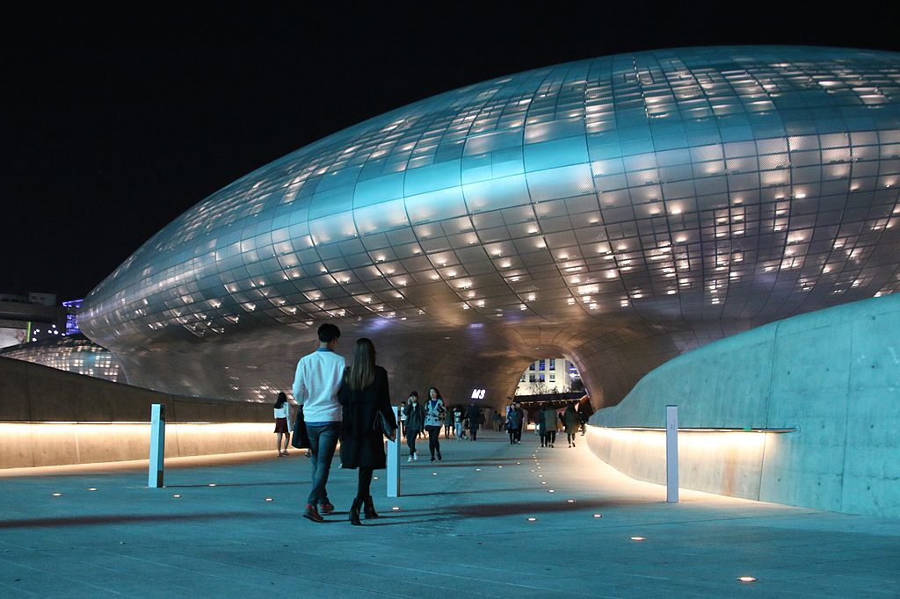
Dongdaemun Design
Plaza at night, Central Seoul

Slide 31
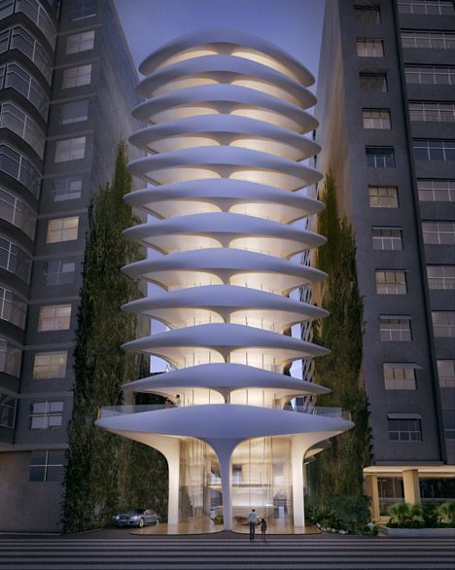
primer brasileño
de Zaha Hadid
Copacabana Beach.

Slide 32
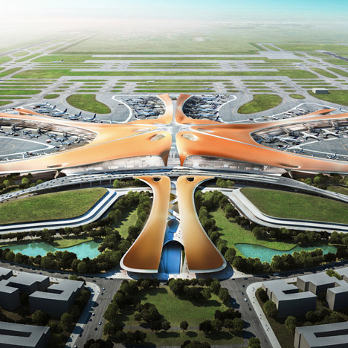
Zaha Hadid unveils designs for "world's largest airport passenger terminal" in Beijing.

Slide 33
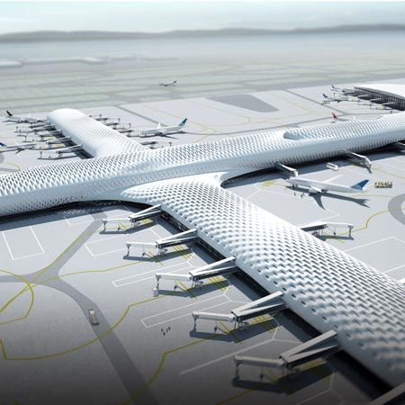
Info Shenzhen Bao'an Int’l Airport (SZX)
深圳宝安国际机场

Slide 34
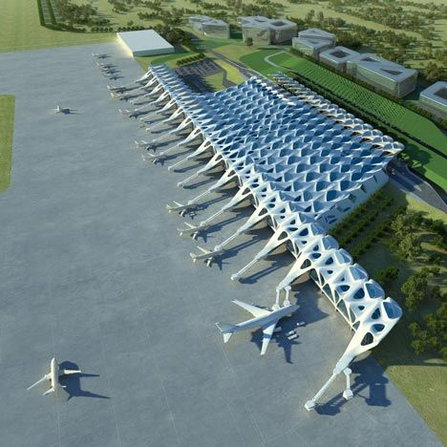

Slide 35
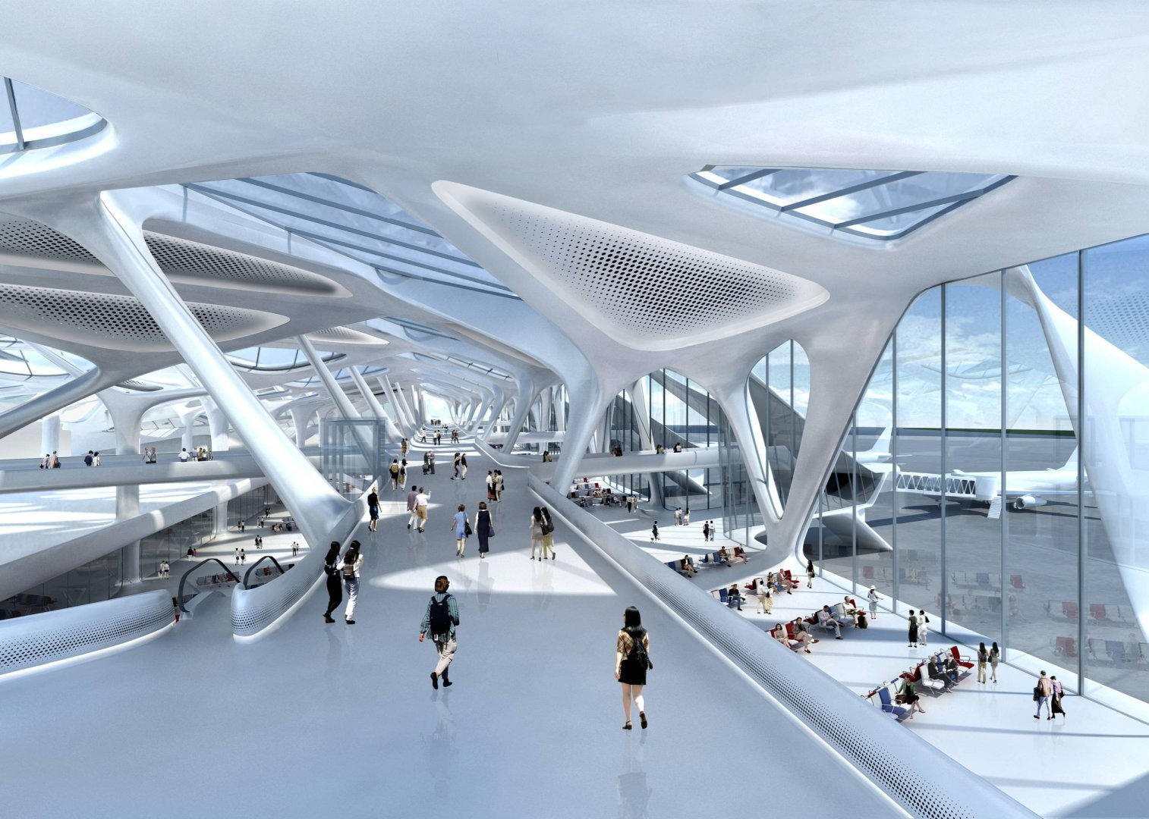

Slide 36
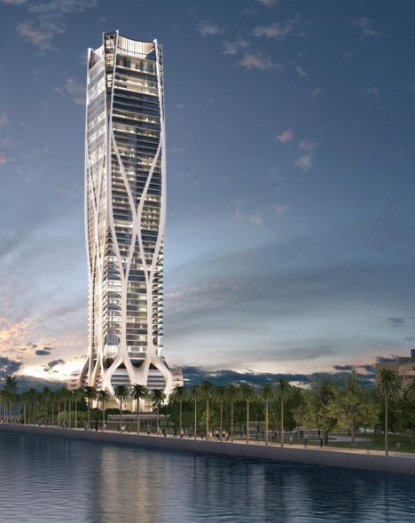
Zaha Hadid Architects'
One Thousand Museum in
Miami

Slide 37
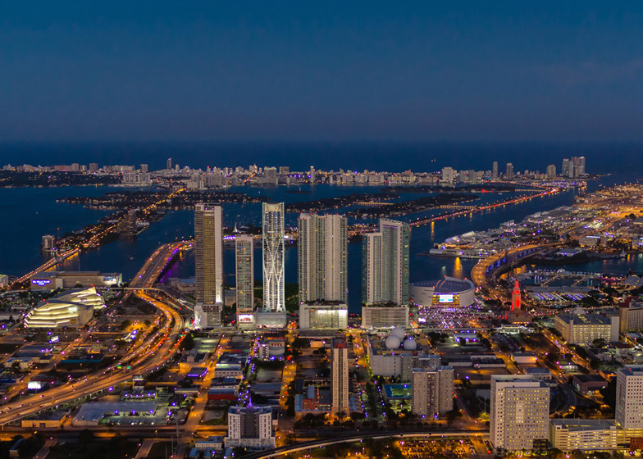

Slide 38
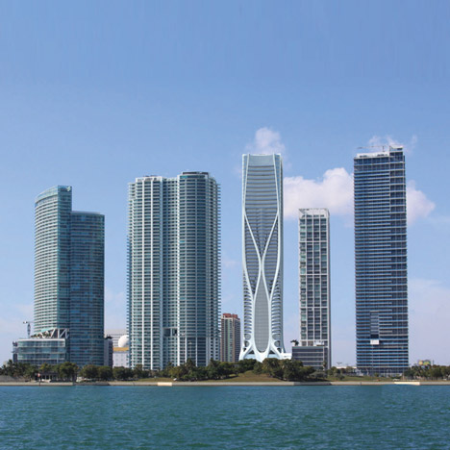

Slide 39
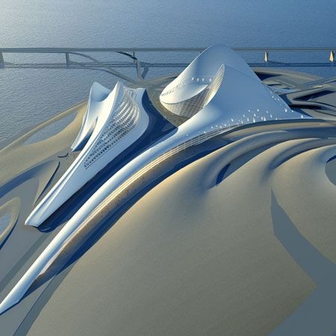
Zaha Hadid unveiled her designs for the
Dubai Opera House back in

Slide 40
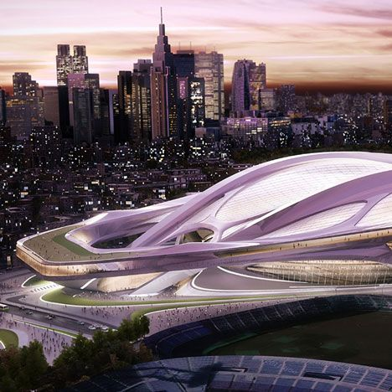
Japan National Stadium by Zaha Hadid

Slide 41
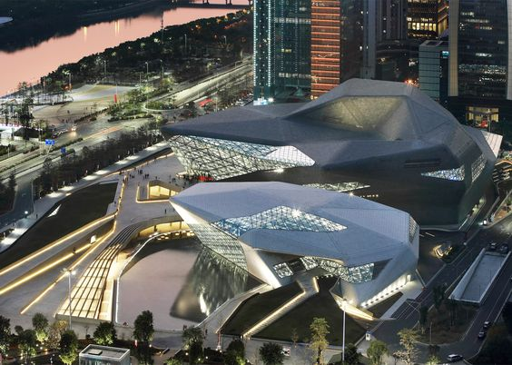
Zaha Hadid's best buildings photographed by Hufton + Crow: Guangzhou Opera House, China, 2010

Slide 42
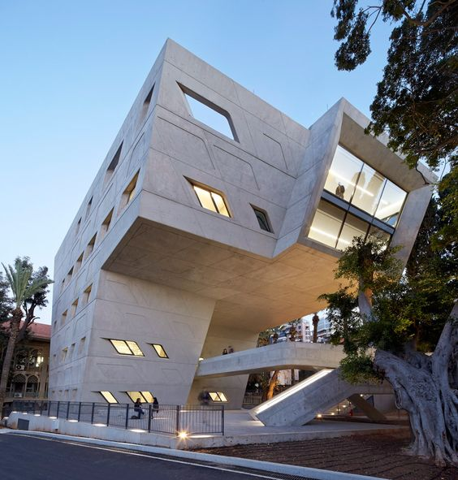
Hufton + Crow have been documenting Zaha Hadid's buildings for the last six years. Pictured: Issam Fares Institute for Public Policy and International Affairs,
Beirut, 2014

Slide 43
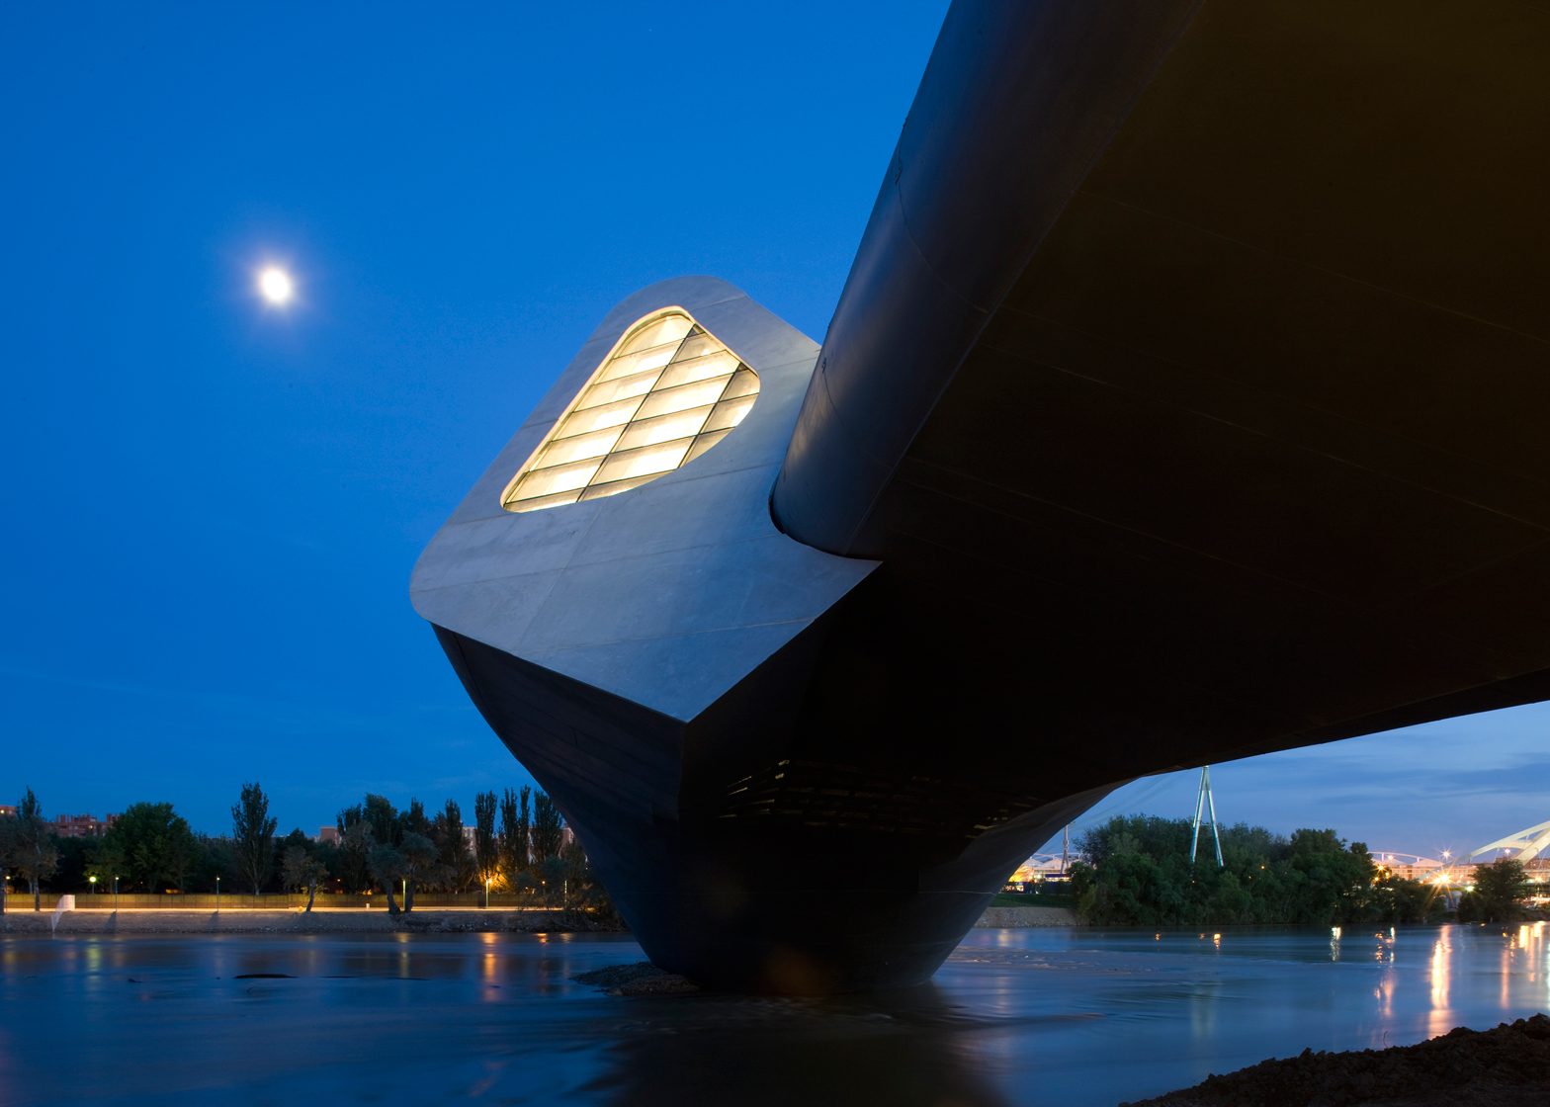

Slide 44
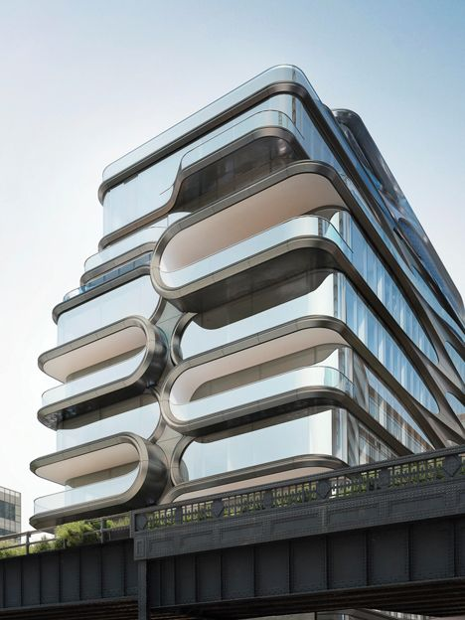
520 West New York by Zaha Hadid

Slide 45
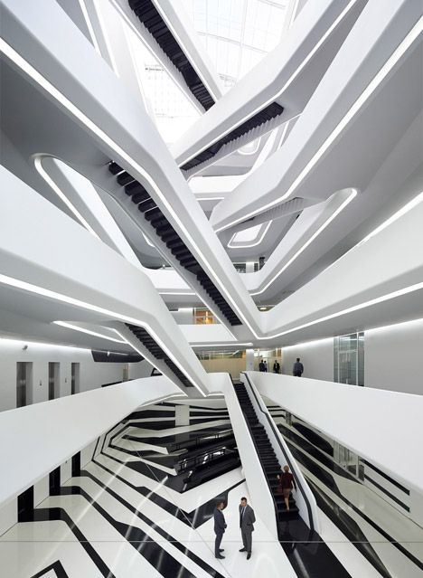
Dominion Office Building,
Moscow by Zaha Hadid

Slide 46
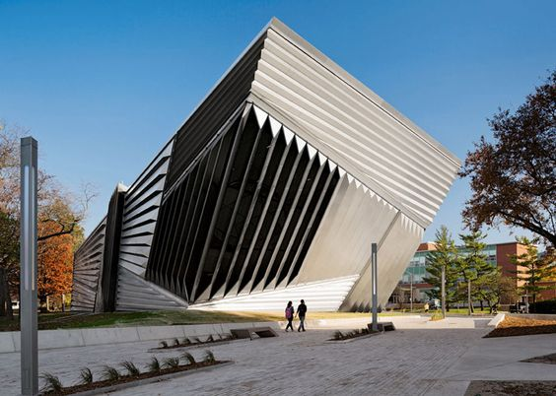
Win five Hadid. Complete Works
1979–2013 books

Slide 47
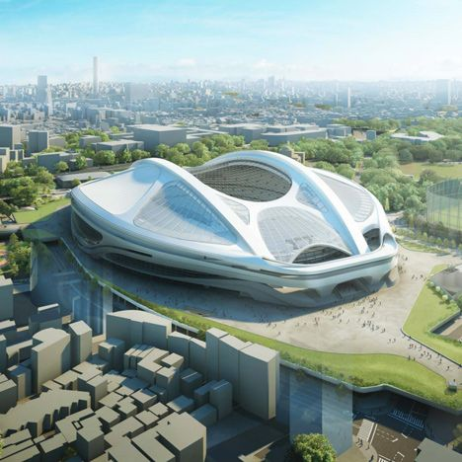
New images of Zaha Hadid's modified
Tokyo Olympic stadium design

Slide 48
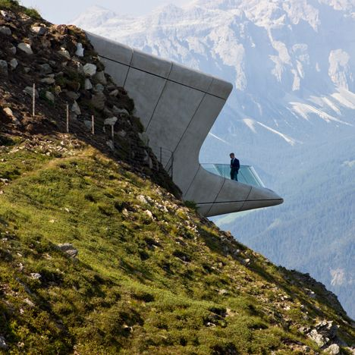
Remembering Zaha Hadid: Messner
Mountain Museum, Corones, 2015

Slide 49
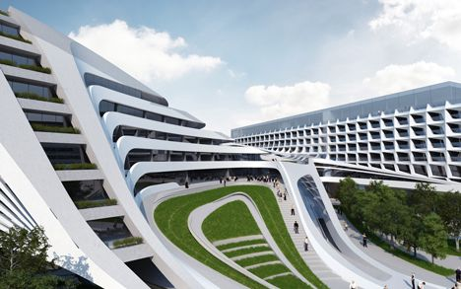
Beko Masterplan by Zaha Hadid Architects

Slide 50
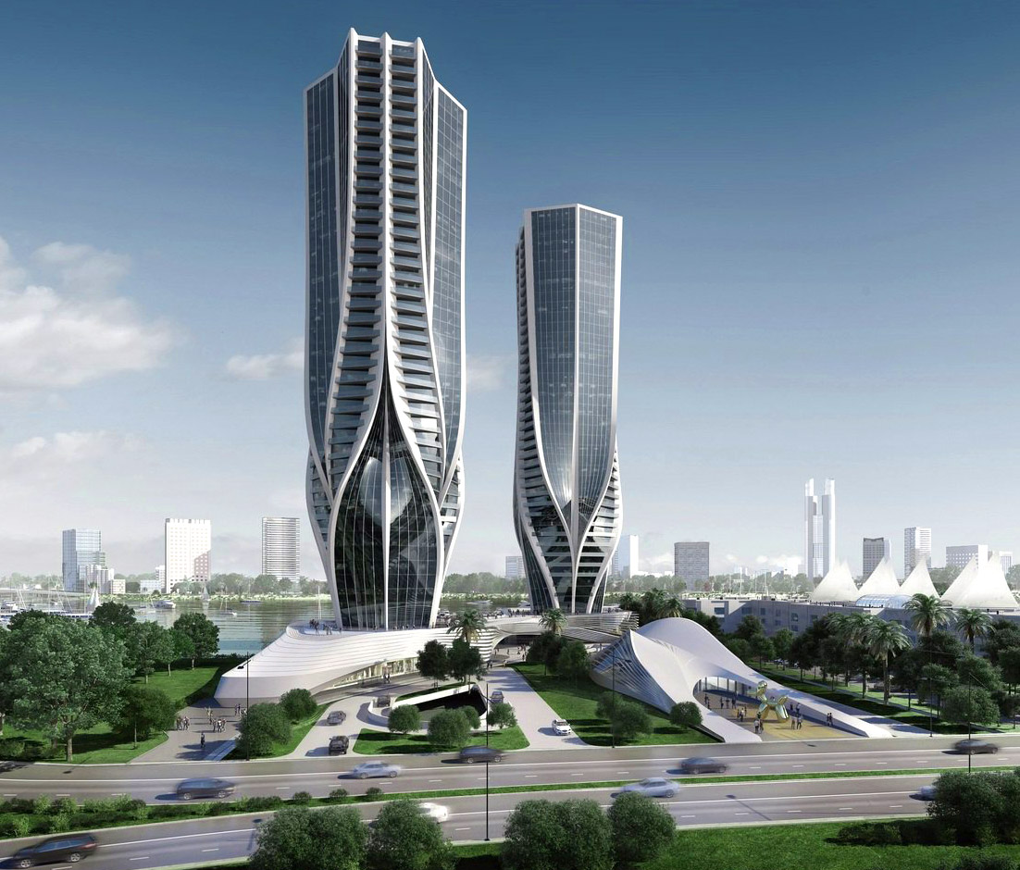
Saha Hadid unveils sinuous
skyscrapers for Australia’s
Gold Coast

Slide 51
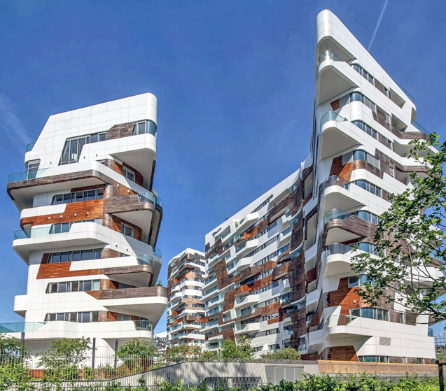
Zaha Hadid and Daniel Libeskind’s CityLife
complex nears completion in Milan

Slide 52
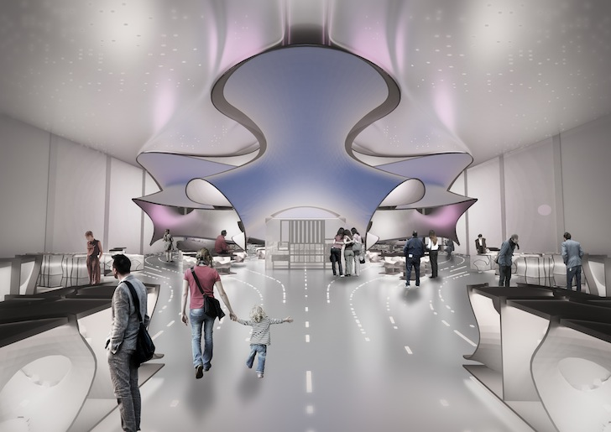
Zaha Hadid Architects Win Bid to Design Mathematics Gallery in London’s Science Museum

Slide 53
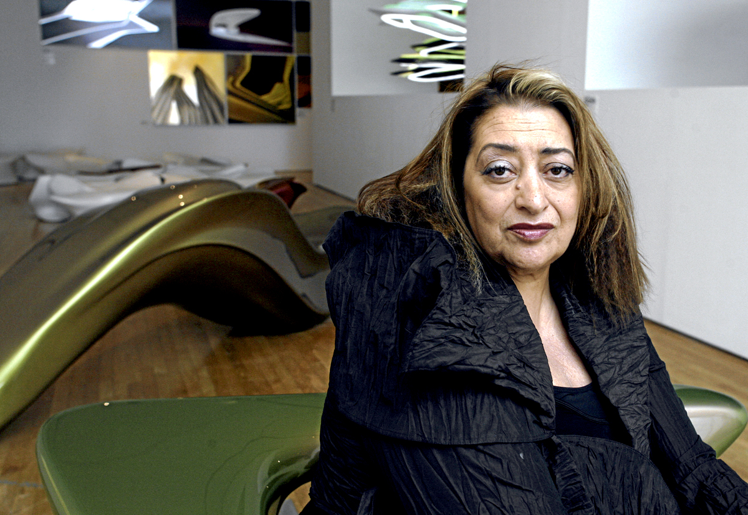

Slide 54
D. E. P.
Falleció el 31 de marzo de 2016 a la edad de 65 años a causa de un ataque cardiaco en un hospital de Miami, donde estaba siendo tratada por una bronquitis.

Slide 55
UN FUERTE
ABRAZO
QUE TENGAS
UN BUEN DIA
JOSE LUIS

Slide 56







¿Te ha gustado?
Puedes ver más entrando
Aquí
Además puedes recibir powerpoints en tu correo electrónico suscribiéndote aquí:

